Slide 1
实验四 Linux环境的项目管理实现
《Linux系统及程序设计》实验
《Linux系统及程序设计》课程组

Slide 2
实验目的
熟练使用源代码版本管理网站以及版本控制工具；
掌握开放源代码项目的基本开发过程。

Slide 3
主要内容
GitLab介绍
  功能简介
  开发流程管理
示例
  实验包版本管理
实验任务
  合作开发实验报告

Slide 4

GitLab介绍
GitLab是用于协作代码开发的开源软件
采用访问控制实现git仓库的安全管理
实现代码审核以及代码合并申请的协作
提供软件项目的Bug管理和wiki展示
超过100,000家组织机构使用，是最为流行的git仓库管理解决方案
官网地址：http://www.gitlab.com

Slide 5
GitLab介绍
开发流程管理
申请项目空间
设置开发人员和文档
版本控制
代码审查
协作开发
持续集成
任务管理
Bug管理

Slide 6
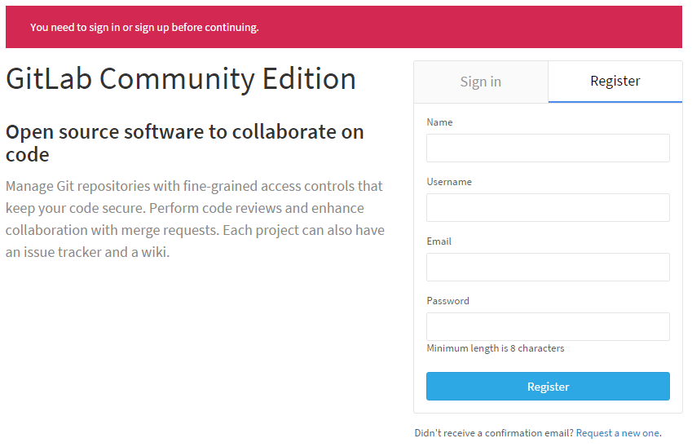
GitLab使用--注册
http://vlab.cs.swust.edu.cn:8081

Slide 7
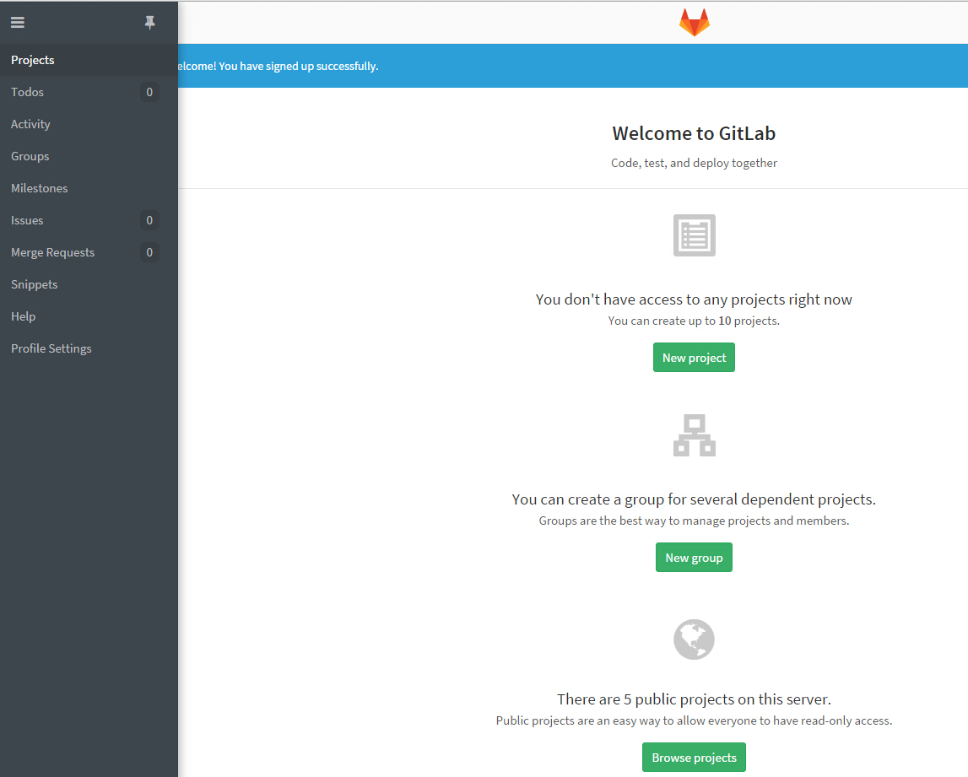
GitLab使用--完成注册

Slide 8
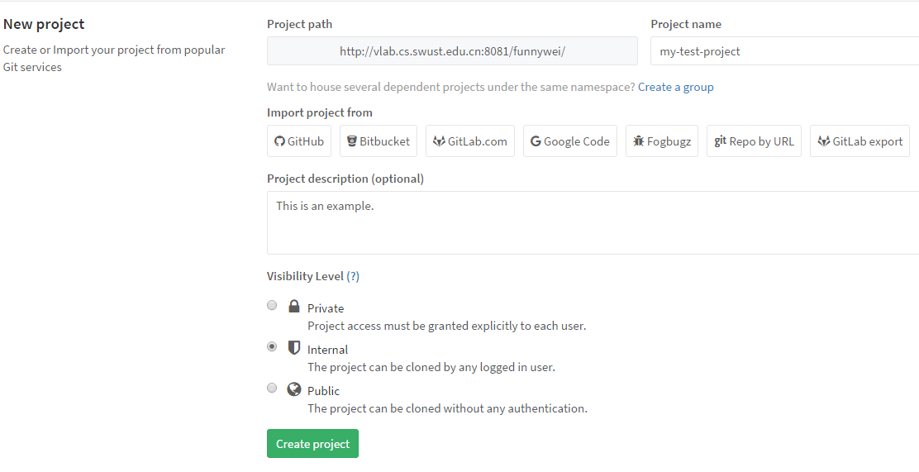
GitLab使用--新建项目

Slide 9
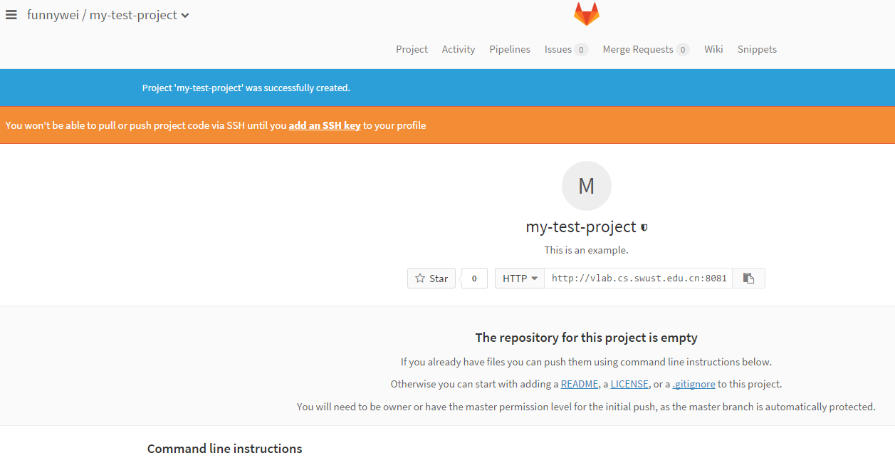
GitLab使用--完成新建项目

Slide 10
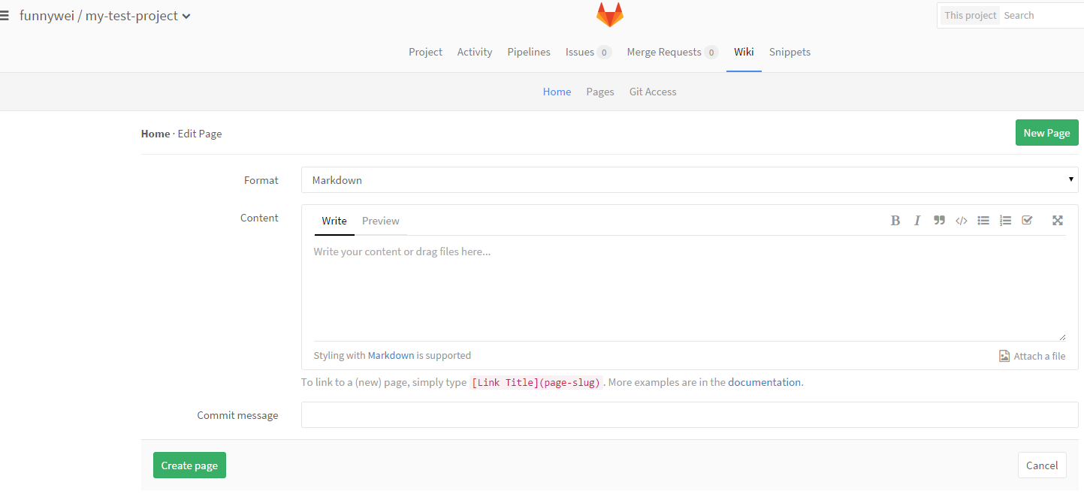
GitLab使用--项目Wiki

Slide 11
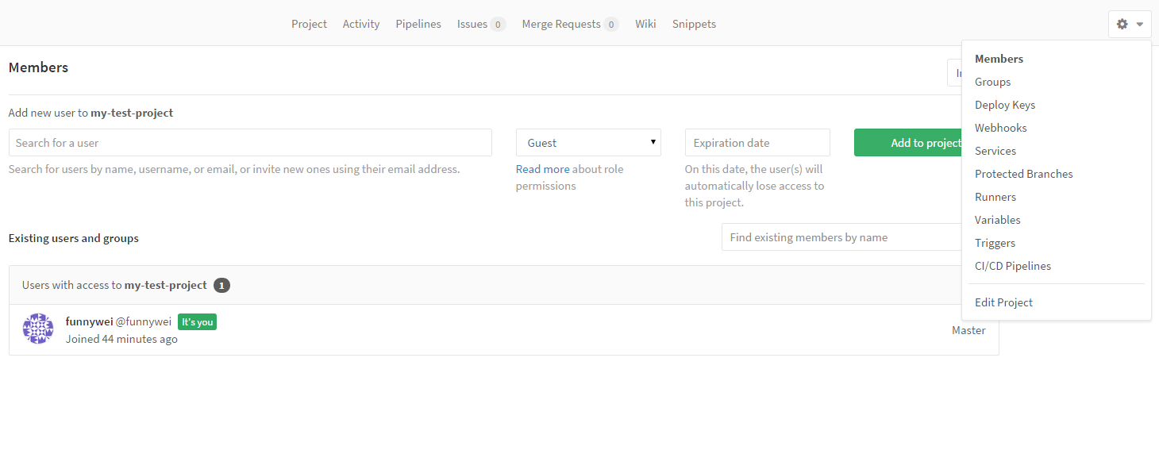
GitLab使用--项目成员

Slide 12
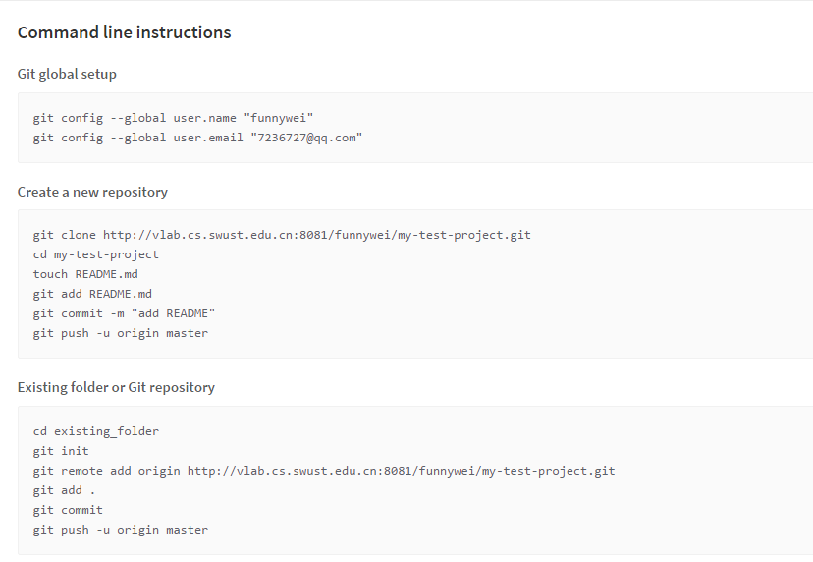
GitLab使用--本地配置及命令

Slide 13
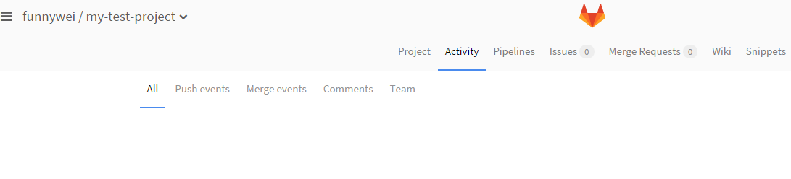
GitLab使用--项目活动事件

Slide 14
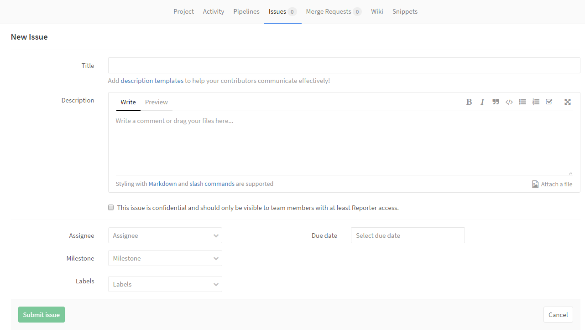
GitLab使用--项目Bug提交

Slide 15
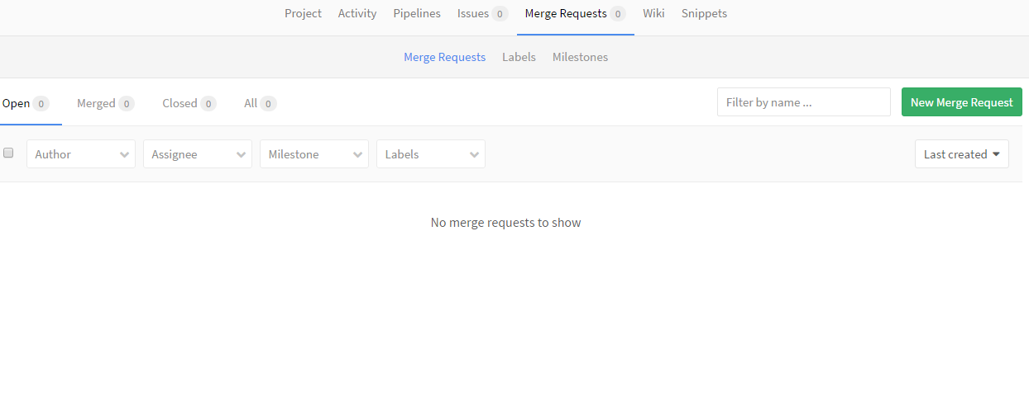
GitLab使用--项目合并请求

Slide 16
示例：项目组开发的管理过程
公共课程组地址：
  http://vlab.cs.swust.edu.cn:8081/linuxCourse/linux2017 (Internet或实验室内访问)
  http://10.11.8.17:8081/linuxCourse/linux2017 (实验室内访问)
10个实验、全部理论课程、环境配置（12个项目）
对学生只读

Slide 17
实验任务：合作开发本次实验报告
以3人为小组
创建实验小组的项目组
创建本次实验包项目
实验小组成员并行修改实验报告文档（report-template.ipynb），完成实验报告的提交。
组和项目的创建过程
各自提交的过程
修改任务的分配情况

Slide 18
实验道德
......
实验室不能吃东西；
完成实验，请关闭计算机，带走个人物品；
......

Slide 19
参考文献
GitLab官方网站. https://about.gitlab.com/

